Slide 1
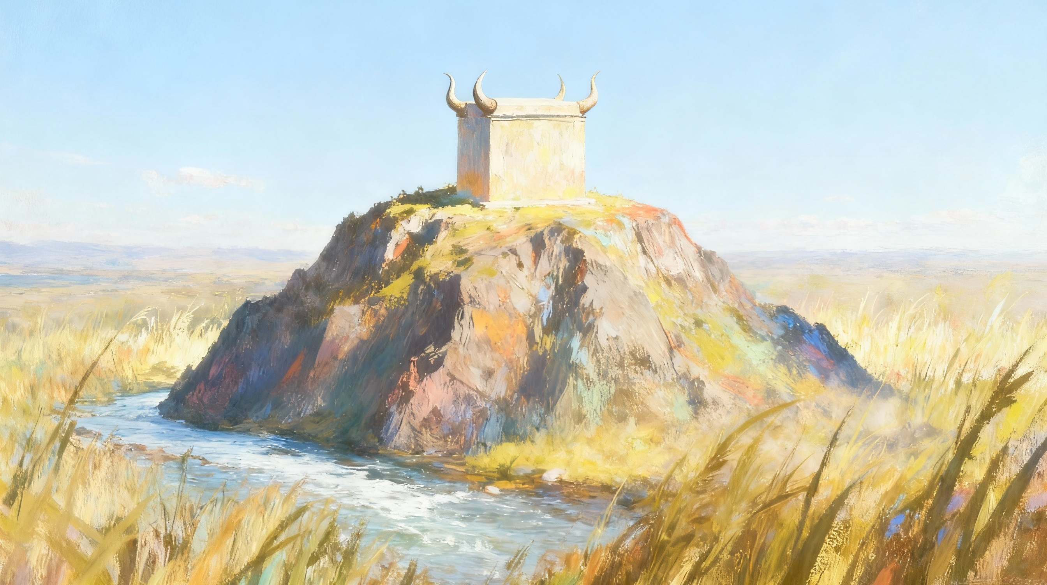
WONEN IN HET LAND
Les 11 voor 13 december 2025

Slide 2
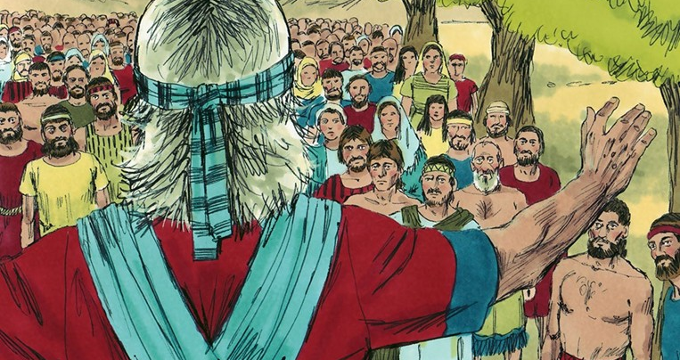

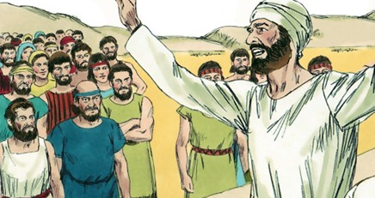
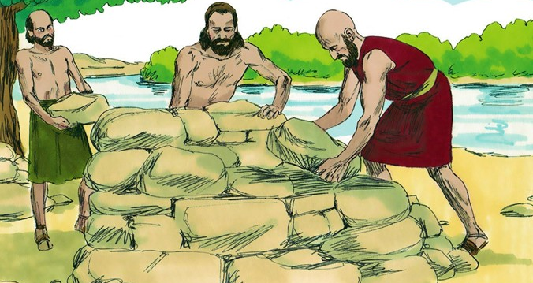
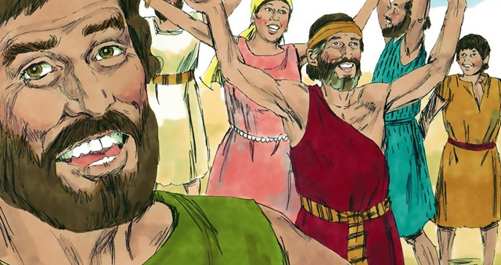
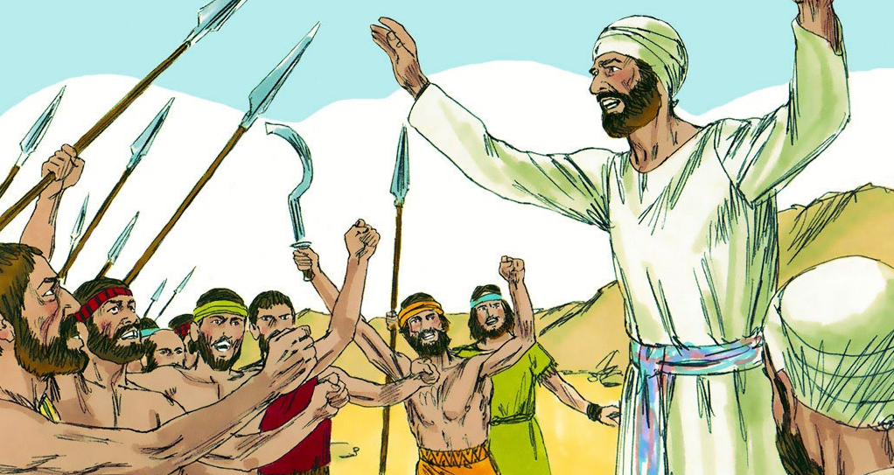
“Een zacht antwoord keert woede af, maar een krenkend woord wekt toorn op.” (Spreuken 15:1, HSV)

Slide 3

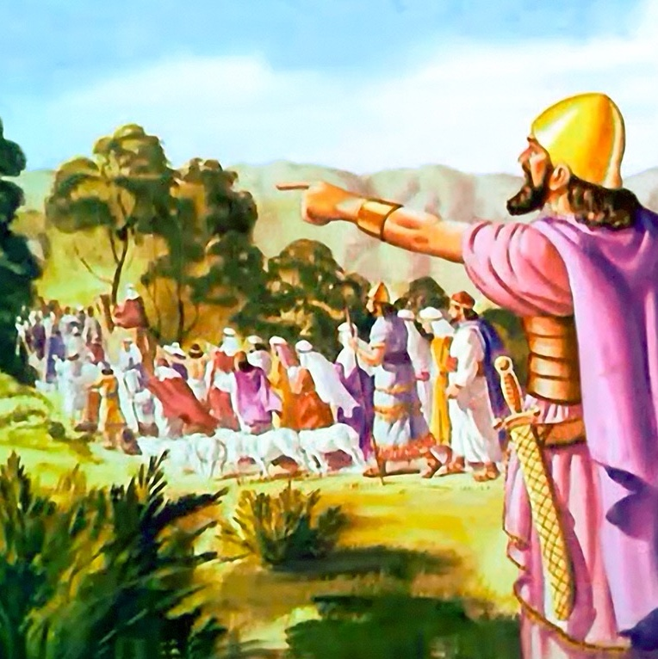
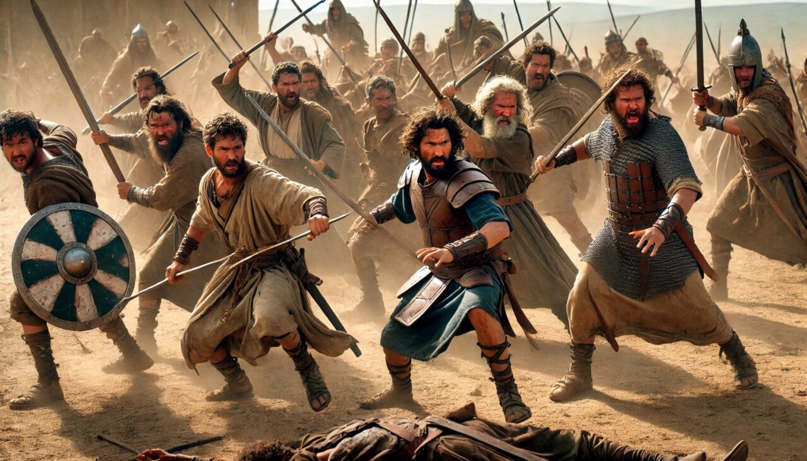




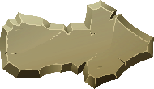
Na enkele jaren oorlog had Israël Kanaän veroverd, hoewel niet al zijn inwoners al waren verdreven.
De twee en een halve stam die het oostelijke deel (Ruben, Gad en de halve stam van Manasse) hadden overgenomen en de Jordaan waren overgestoken om te helpen bij de verovering, hadden hun belofte trouw nagekomen.
Eindelijk was het moment gekomen om afscheid te nemen. Na hen te hebben gezegend en geadviseerd om Gods pad voort te zetten, stuurde Jozua hen weg. Maar het afscheid werd overschaduwd door een ernstig misverstand dat gemakkelijk de eenheid van het volk Israël had kunnen vernietigen.
De Afscheidsspeech (Jozua 22:1-8)
De reden van het conflict (Jozua 22:10-12)
De beschuldigingen (Jozua 22:13-20)
Het vriendelijke antwoord (Jozua 22:21-29)
Verzoening (Jozua 22:30-34)

Slide 4


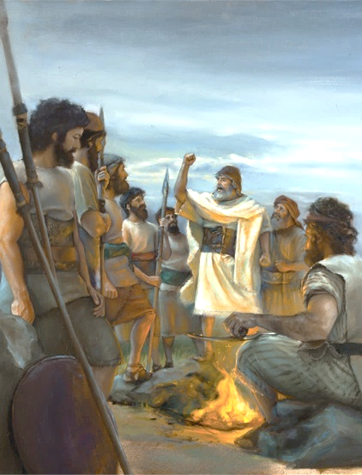
DE AFSCHEIDSSPEECH
zondag
“Alleen, neem zeer nauwlettend de geboden en de wet in acht die Mozes, de dienaar van de HEERE, u geboden heeft, namelijk dat u de HEERE, uw God, liefhebt, in al Zijn wegen gaat, Zijn geboden in acht neemt, zich aan Hem vasthoudt, en dat u Hem dient met heel uw hart en met heel uw ziel.”(Jozua 22:5 HSV)
Omdat de Jordaan een scheiding tussen de stammen zou veroorzaken, gaf Jozua wijze raad aan de twee en een halve stam zodat zij trouw konden blijven (Jozua 22:5):
Om de Heer, je God, lief te hebben
Om in gehoorzaam- heid aan Hem te wandelen
Om Zijn bevelen te houden
Om zich aan Hem vast te houden
Om Hem te dienen met heel je hart en met heel je ziel
Liefde is het principe dat ons naar God zou moeten leiden. We houden van Hem omdat Hij ons eerst liefhad (1 Johannes 4:19)
Zo geeft Jozua het gedrag aan dat wordt verwacht van degenen die ervoor kiezen met God te wandelen
Gehoorzaamheid is het natuurlijke resultaat van een dankbaar hart dat begrijpt wat God heeft gedaan
We moeten ons aan God vastklampen zonder die band door afleiding wordt verbroken
We vinden ons ware doel, voldoening en overvloedig leven wanneer we onze Schepper vrijwillig met liefde dienen

Slide 5


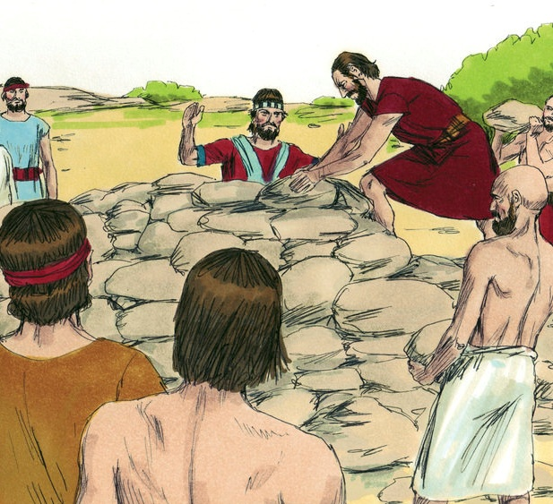
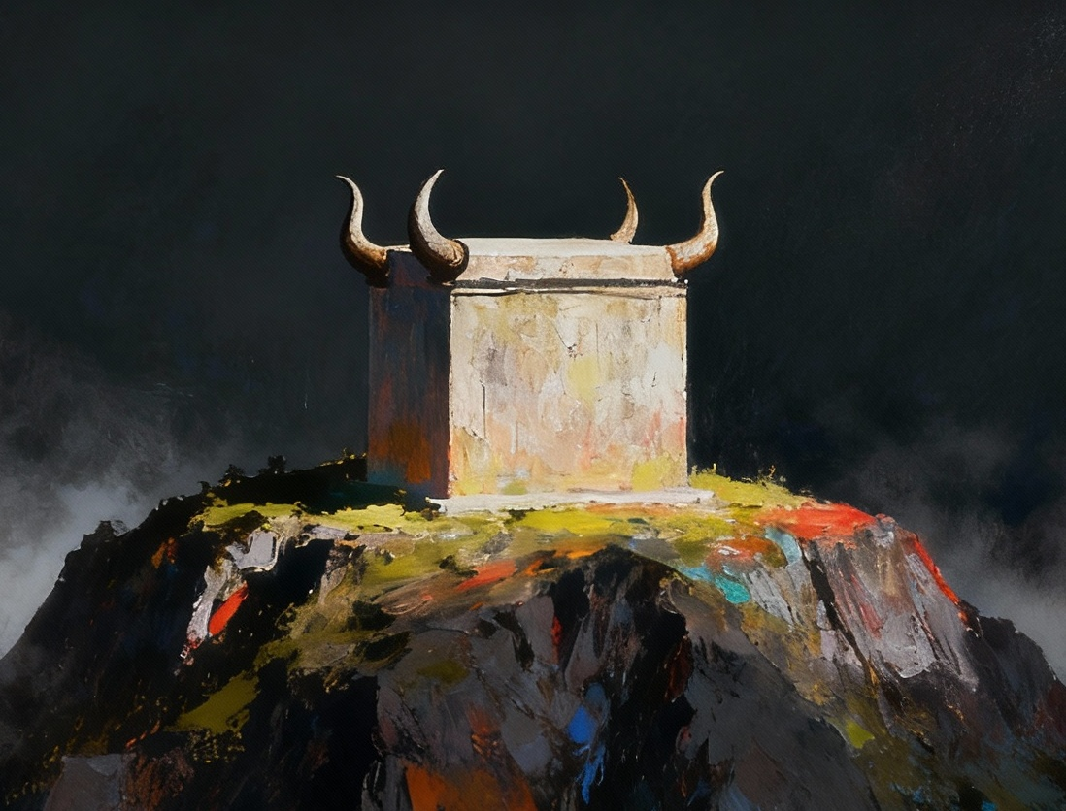
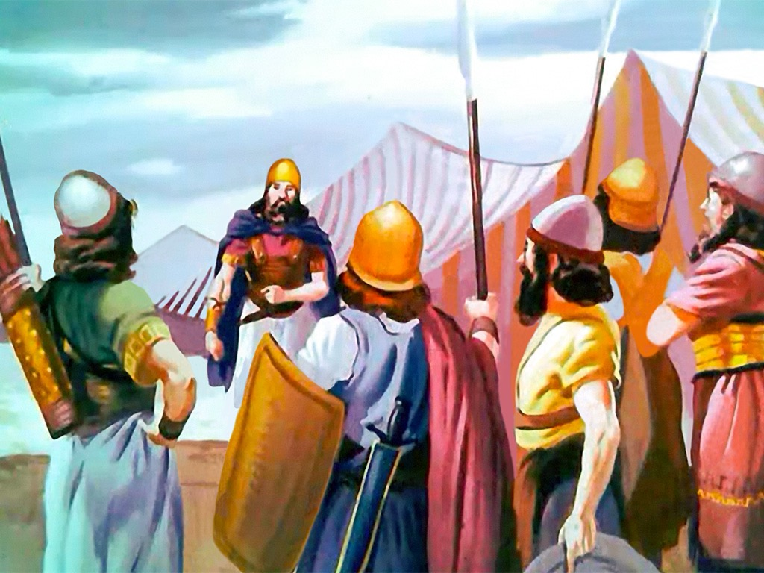
DE REDEN VOOR HET CONFLICT
maandag
“Toen zij in het gebied van de Jordaan kwamen dat nog in het land Kanaän ligt, bouwden de nakomelingen van Ruben, de nakomelingen van Gad en de halve stam Manasse daar een altaar aan de Jordaan, een altaar groot om te zien.” (Jozua 22:10)
Dicht bij de plaats waar Jozua een gedenkteken had opgericht voor de wonderbaarlijke oversteek van de Jordaan, bouwde de twee en een halve stam een altaar dat leek op het altaar van het heiligdom (Joz. 22:10, 28).
Deze handeling werd geïnterpreteerd als een overtreding van de wet die brengen van offers verbood op een andere plaats dan het brandofferaltaar van het heiligdom (Lev. 17:8-9).
De rest van de Israëlieten besloot deze zonde uit te roeien door hun broeders aan te vallen (Joz. 22:12). Maar God greep in om een bloedige burgeroorlog te voorkomen. Hij heeft mensen samengebracht die ervoor kozen niet te oordelen zonder al het bewijs; zij gaven het voordeel van de twijfel; en zij besloten hun broeders de kans te geven zich te verklaren (Joz. 22:13-14).
Zoals bleek, was zijn enige fout geweest dat hij zijn broers niet op de hoogte had gebracht van zijn bedoelingen... Maar dat is geen zonde.

Slide 6

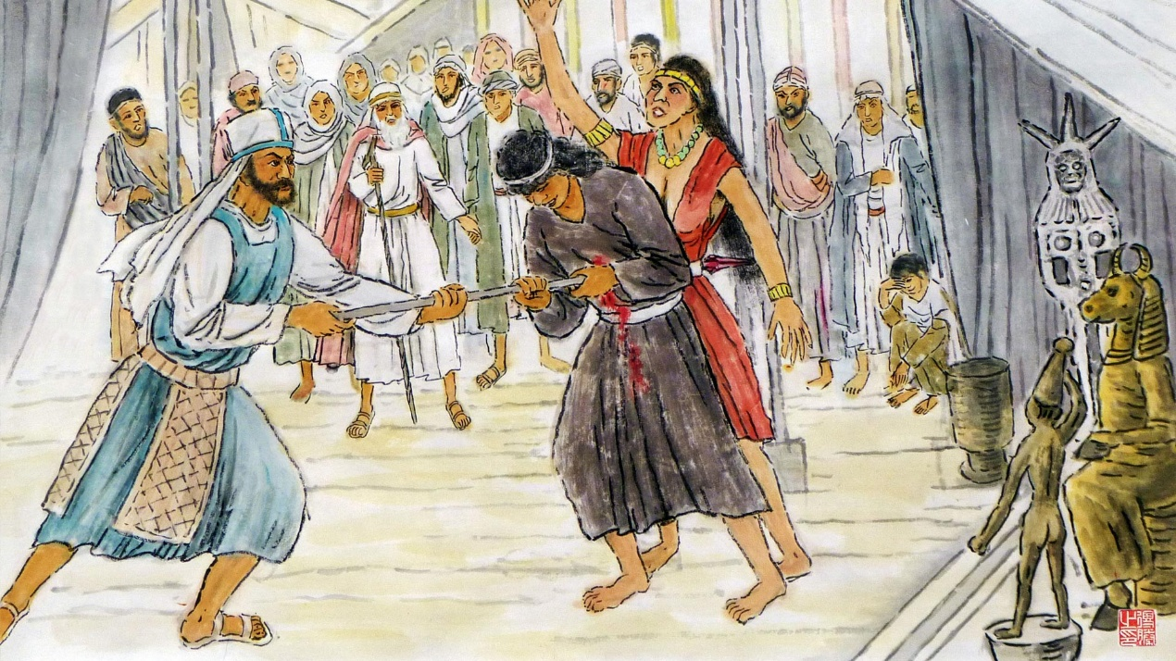
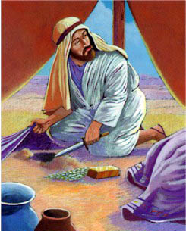
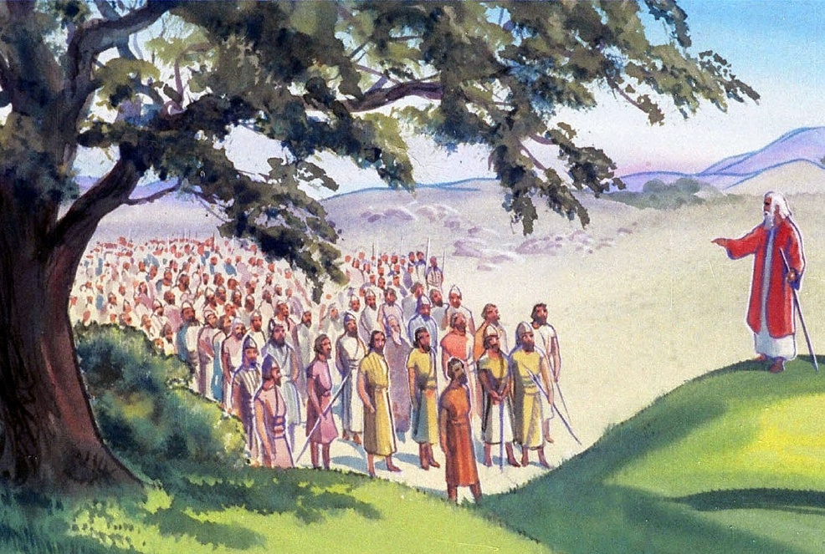
DE BESCHULDIGINGEN
dinsdag
“Zo spreekt heel de gemeenschap van de HEERE: Wat is dat voor trouwbreuk die u gepleegd hebt tegen de God van Israël, door u van achter de HEERE af te keren, omdat u een altaar voor uzelf gebouwd hebt om hedenheden tegen de HEERE in opstand te komen?” (Jozua 22:16)
Waarom werd Pinehas gekozen om het onderzoekscomité te leiden? (Jozua 22:13-14)?
Pinehas, de zoon van de hogepriester, was onvermoeibaar in het stoppen van de zonde bij Baäl-Peor (Num. 25:7-8). In zijn toespraak koppelde hij deze zonde aan die van Achan en stelde het gelijk aan de zonde die zogenaamd door de twee en een halve stam werd begaan (Jozua 22:16-20).
Pinehas' toespraak was volkomen logisch. Als offers werden gebracht op het nieuw opgerichte altaar, zou God heel Israël daarvoor straffen (Jozua 22:18b).
Hij gaf hen echter de kans om deze fout recht te zetten voordat ze de zonde begingen: hij bood hen de kans terug te keren naar de Jordaanse zijde, waar het Heiligdom was (Jozua 22:19).

Slide 7


HET VRIENDELIJKE ANTWOORD
woensdag
“Als wij voor onszelf een altaar gebouwd hebben om ons van achter de HEERE af te keren, of om brandoffer en graan-offer daarop te brengen, of om daarop dankoffers te brengen, dan mag de HEERE Zelf rekenschap eisen!.” (Jozua 22:23)
Toen de stammen van Ruben en Gad, en de halve stam van Manasse werden beschuldigd, handelden ze op voorbeeldige wijze:
Ze luisterden in stilte naar de beschuldigingen
Zij riepen God als hun getuige
Ze accepteerden gestraft te worden als ze gezondigd hadden
Ze onthulden hun ware motieven
Toen de Israëlieten de motieven van hun broeders voor het bouwen van het altaar niet kenden, veronderstelden ze: rebellie, een verlangen naar scheiding en goddelijke straf.
De realiteit was: een verlangen om verenigd te blijven met hun broeders en een toekomstige scheiding van de kant van de Israëlieten te voorkomen (Jozua 22:24-26).
Hoewel de beschuldigde stammen zich beledigd konden voelen door de beschuldigingen en gewelddadig zouden kunnen reageren ter verdediging, werd oorlog dankzij hun vriendelijke reactie voorkomen.

Slide 8

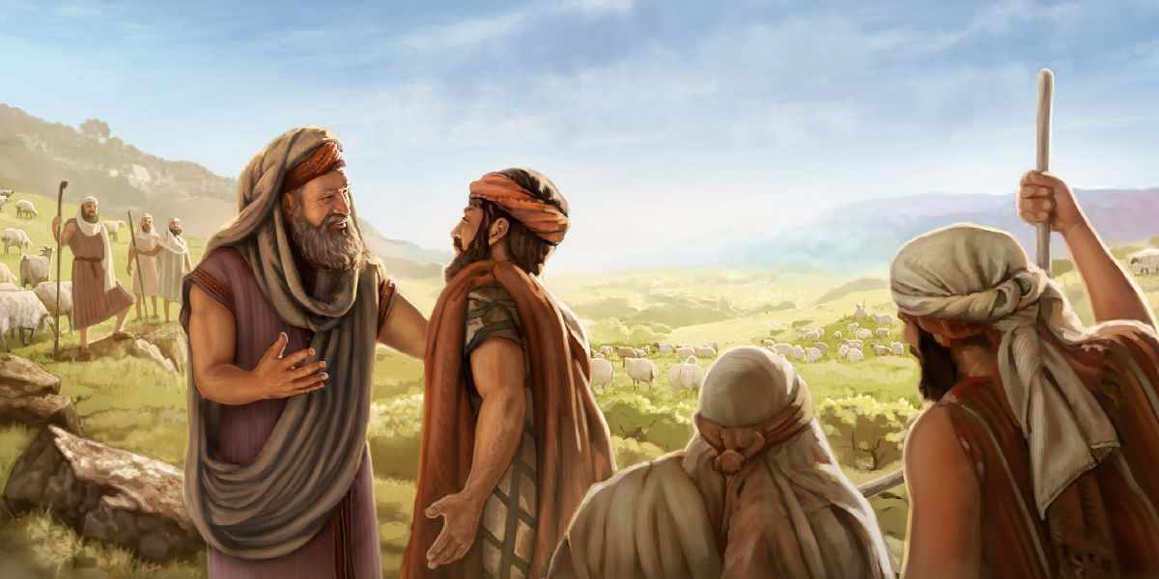
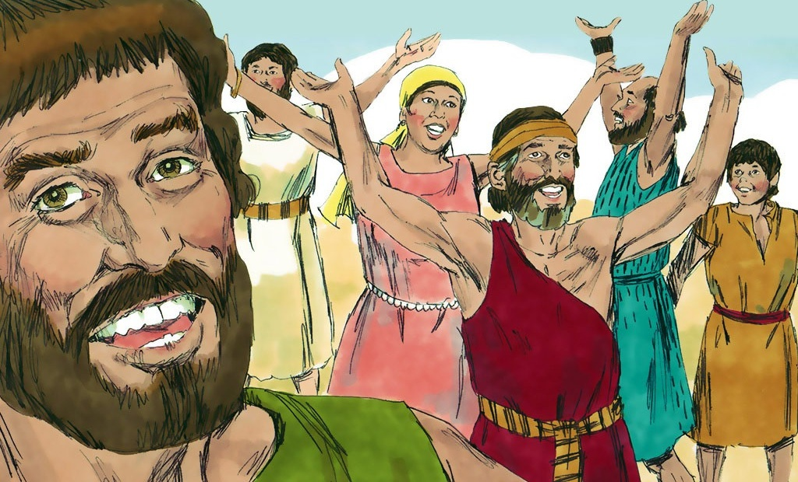
VERZOENING
donderdag
“Dat verslag was goed in de ogen van de Israëlieten, en de Israëlieten loofden God en zeiden dat zij niet meer met een leger tegen hen ten strijde zouden trekken om het land waarin de nakomelingen van Ruben en de nakomelingen van Gad woonden, te gronde te richten.” (Jozua 22:33)
Toen de beschuldiging ongegrond was, waren Pinehas en de Israëlitische delegatie opgelucht (Josh. 22:30-31). Toen de Israëlieten de waarheid leerden, waren zij verheugd en prezen God (Josh. 22:32-33).
Door hun voorbeeld zien we de noodzakelijke stappen om vrede te herstellen in vergelijkbare situaties wanneer het gaat om familie, kerk en gemeenschap:
Trek geen overhaaste conclusies
Praat over de problemen voordat je handelt
Wees bereid offers te brengen om eenheid te bereiken
Geef een beleefd antwoord op de beschuldigingen
Verheug je en zegen God wanneer de vrede is hersteld
Onze gedachten communiceren

Slide 9

“De kinderen van Gad en Reuben legden nu op hun altaar een inscriptie die het doel aangaf waarvoor het was opgericht; en zij zeiden: "Het zal een getuigenis zijn tussen ons dat Jehova God is." Zo probeerden ze toekomstige misvattingen te voorkomen en wat mogelijk een bron van verleiding zou zijn, weg te nemen. Hoe vaak ontstaan er ernstige moeilijkheden door een eenvoudig misverstand, zelfs onder degenen die worden gedreven door de meest waardevolle motieven; en zonder het uitoefenen van hoffelijkheid en geduld, welke ernstige en zelfs fatale gevolgen kunnen volgen [...] Niemand werd ooit uit een verkeerde positie gehaald door berisping en verwijt; maar velen worden zo verder van het juiste pad gedreven en verharden hun hart tegen overtuiging. Een geest van vriendelijkheid, een hoffelijke, geduldige houding kan de dwalenden redden en een veelheid aan zonden verbergen”
Ellen G. White (Patriarchen en Profeten, hoofdstuk 48, pag. 448)

